Slide 1




Тема 2.
Трудовая деятельность человека
Производственные факторы и классы условий труда

Slide 2
Классификация основных форм трудовой деятельности
Труд, требующий большой мышечной активности
Механизированная форма труда
Труд, связанный с автоматическим и полуавтоматическим производством

Slide 3
Классификация основных форм трудовой деятельности
Конвейерный труд
Труд, связанный с управлением производственными процессами и механизмами
Умственный труд

Slide 4
ТРУД
Физический
Умственный

Slide 5



1. физическая деятельность
2. умственная деятельность
3. исполнительная или
творческая деятельность

Slide 6



4. руководящая или
предпринимательская
5. квалифицированная или
неквалифицированная
6. свободная или
несвободная

Slide 7
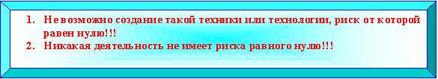

Slide 8
Р 2.2. 2006-05
Руководство по гигиенической оценке факторов рабочей среды и трудового процесса. Критерии и классификация условий труда

Slide 9
Условия труда
совокупность факторов производственной среды, в которой осуществляется деятельность человека, и его трудового процесса.

Slide 10
Производственные
факторы
Вредные
Опасные

Slide 11
Вредный производственный фактор
фактор среды и трудового процесса, воздействие которого на работающего при определенных условиях (интенсивность, длительность и др.) может вызывать профессиональное заболевание, временное или стойкое снижение работоспособности, повысить частоту соматических и инфекционных заболеваний, привести к нарушению здоровья потомства.

Slide 12
Опасный производственный фактор
фактор среды и трудового процесса, который может быть причиной острого заболевания или внезапного резкого ухудшения здоровья, смерти.

Slide 13
Вредные производственные
факторы
Физические
Трудового процесса
Химические
Биологические

